Slide 1
Co dalej ze szpitalami powiatowymi?
Wielkopolski Związek Szpitali, styczeń 2023

Slide 2
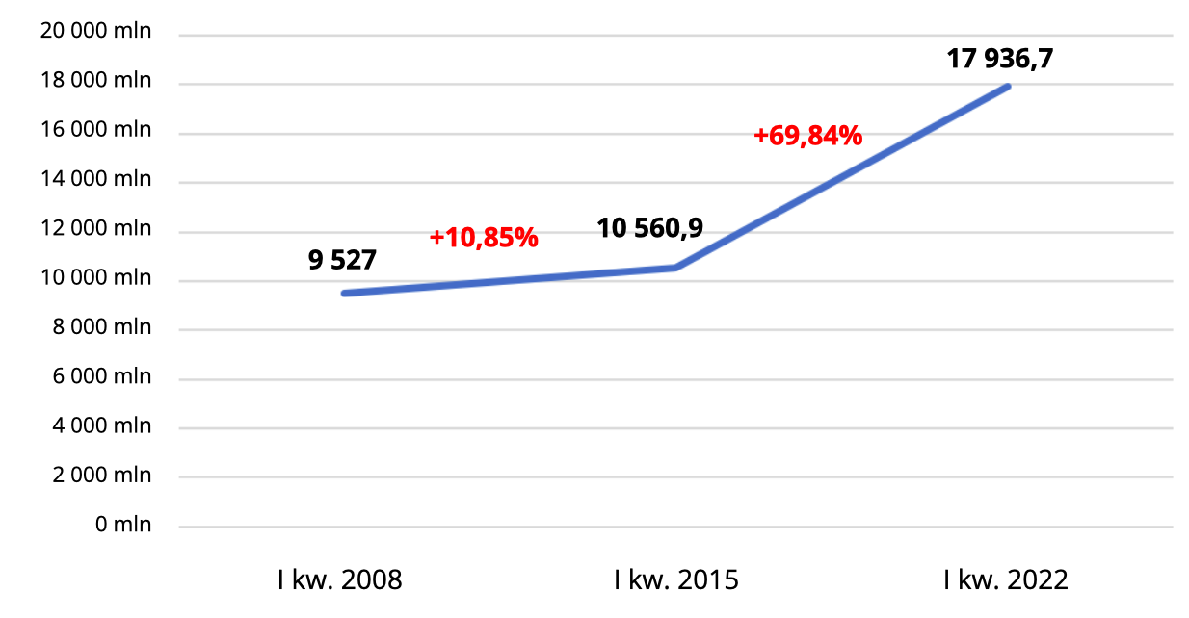
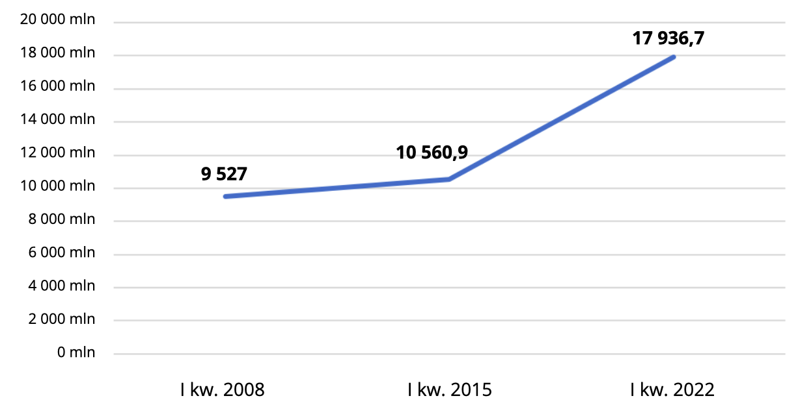
Co dalej ze szpitalami powiatowymi?
W Polsce działają 243 szpitale powiatowe.
Zobowiązania SPZOZ-ów ogółem

Slide 3
Co dalej ze szpitalami powiatowymi?
W Polsce działają 243 szpitale powiatowe.
Zobowiązania SPZOZ-ów ogółem

Slide 4
Co dalej ze szpitalami powiatowymi?
Zobowiązania wymagalne szpitali
2021 r. - 1 740 000 000 zł

Slide 5
Co dalej ze szpitalami powiatowymi?
Zobowiązania wymagalne szpitali
2021 r. - 1 740 000 000 zł
2022 r. - ?

Slide 6
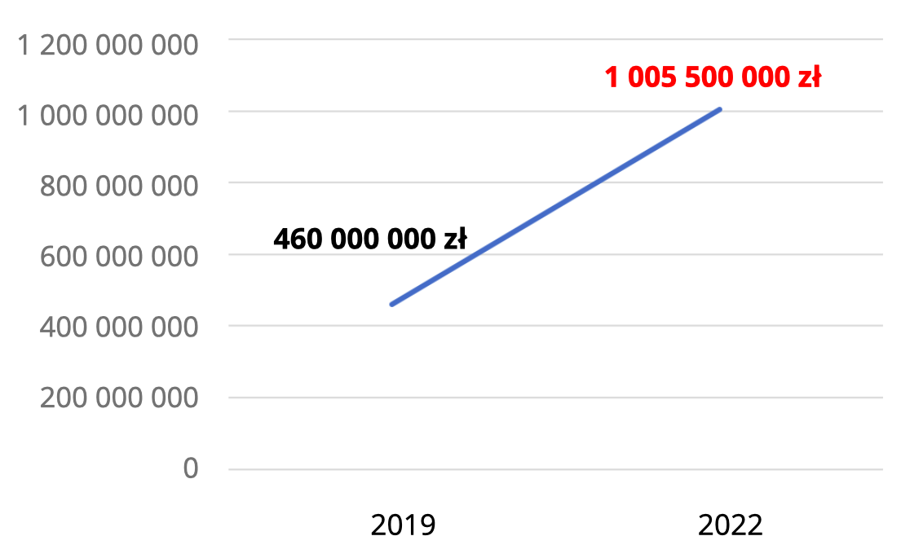
Co dalej ze szpitalami powiatowymi?
Kwota zadłużenia Szpitali (wszystkich) w ZUS
(ok. 200 szpitali: ugody z ZUS-em na 803 mln zł)

Slide 7
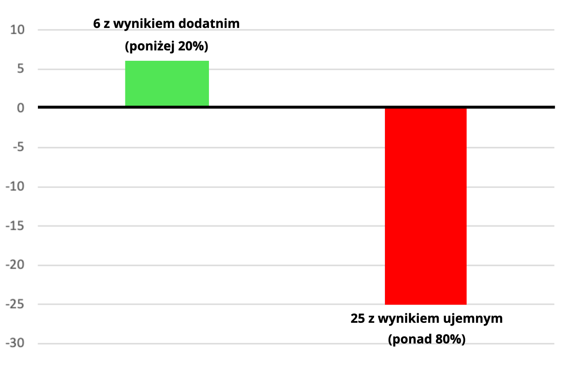
Co dalej ze szpitalami powiatowymi?
Przewidywany wynik finansowy członków WZS (31 szpitali)

Slide 8
Co dalej ze szpitalami powiatowymi?
Zapłata 60% nadwykonań w ryczałcie
Rozporządzenie Ministra Zdrowia z dnia 9 grudnia 2022 r. zmieniające rozporządzenie w sprawie sposobu ustalania ryczałtu systemu podstawowego szpitalnego zabezpieczenia świadczeń opieki zdrowotnej na okres rozliczeniowy obejmujący okres od dnia 1 stycznia 2022 r. do dnia 31 grudnia 2022 r.
Data ogłoszenia: 2022-12-14
Data wydania: 2022-12-09
Data wejścia w życie: 2022-12-15

Slide 9
Co dalej ze szpitalami powiatowymi?
„Dziennik Gazeta Prawna”
w 2022 roku zawieszono łącznie 156 oddziałów, w tym 71 z powodu braku personelu (dane z 11 województw)
„Rzeczpospolita”
w 2022 roku wydano decyzje o zawieszeniu 78 oddziałów z powodu braku personelu (dane z 13 województw)

Slide 10
Co dalej ze szpitalami powiatowymi?
Zawieszanie, zamykanie,
zmiany profilu oddziałów:
Brak personelu
Nieopłacalność oddziałów
Zmiany przepisów

Slide 11
Co dalej ze szpitalami powiatowymi?
Zawieszanie, zamykanie,
zmiany profilu oddziałów:
Brak personelu
Nieopłacalność oddziałów
Zmiany przepisów

Slide 12
Co dalej ze szpitalami powiatowymi?
Zawieszanie, zamykanie,
zmiany profilu oddziałów:
Brak personelu
Nieopłacalność oddziałów
Zmiany przepisów
Mapa Potrzeb Zdrowotnych
Krajowy Plan Transformacji
Wojewódzki Plan Transformacji

Slide 13
Co dalej ze szpitalami powiatowymi?
Zawieszanie, zamykanie,
zmiany profilu oddziałów:
Brak personelu
Nieopłacalność oddziałów
Zmiany przepisów
Mapa Potrzeb Zdrowotnych
Krajowy Plan Transformacji
Wojewódzki Plan Transformacji

Slide 14
Co dalej ze szpitalami powiatowymi?
Analiza Ministerstwa Zdrowia
z lipca 2022 roku
16 712 łóżek w szpitalach powiatowych
(27%) ma potencjał do przekształcenia w miejsca opieki długoterminowej i geriatrycznej
Wielkopolska: 1433 łóżka

Slide 15
Dziękuję za uwagę Remigiusz Pawelczak Prezes Wielkopolskiego Związku Szpitali

